Slide 1
MÔN: LUYỆN TỪ VÀ CÂU
LỚP 5

Slide 2

LUYỆN TỪ VÀ CÂU
TỪ NHIỀU NGHĨA

Slide 3
Kiểm tra bài cũ:
Câu 1: Thế nào là từ đồng âm? Cho ví dụ.
Câu 2: Tìm từ đồng âm trong các câu sau:
a. Bạn Nam đang chạy đá bóng thì vấp phải một hòn đá trên sân và ngã.
b. Chị Hà có nhà mặt đường, buôn bán đường, chào khách ngọt như đường.

Slide 4
Những cái chân
Cái gậy có một chân
Biết giúp bà khỏi ngã.
Chiếc com-pa bố vẽ
Có chân đứng, chân quay.
Cái kiềng đun hàng ngày
Ba chân xòe trong lửa.
Chẳng bao giờ đi cả
Là chiếc bàn bốn chân.
(Vũ Quần Phương)
Em hãy cho biết có mấy sự vật có chân được nhắc tới trong bài thơ?

Slide 5
Những cái chân
Cái gậy có một cái chân
Biết giúp bà khỏi ngã.
Chiếc com-pa bố vẽ
Có chân đứng, chân quay.
Cái kiềng đun hàng ngày
Ba chân xòe trong lửa.
Chẳng bao giờ đi cả
Là chiếc bàn bốn chân.
(Vũ Quần Phương)

Slide 6
I/ Nhận xét:
1. Tìm nghĩa ở cột B thích hợp với mỗi từ ở cột A:
A
B
Răng
a/ Bộ phận ở hai bên đầu người và động vật, dùng để nghe.
Mũi
b/ Phần xương cứng, màu trắng, mọc trên hàm, dùng để cắn, giữ và nhai thức ăn.
c/ Bộ phận nhô lên ở giữa mặt người hoặc động vật có xương sống, dùng để thở và ngửi.
Tai

Slide 7
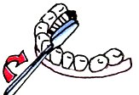
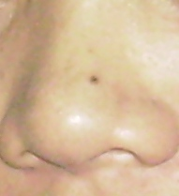
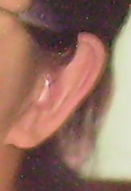
I/ NhËn xÐt:
1/ Tìm nghÜa ë cét A thÝch hîp víi mçi tõ ë cét B:
Răng: Phần xương cứng, màu trắng, mọc trên hàm, dùng để cắn, giữ và nhai thức ăn.
Mũi: Bộ phận nhô lên ở giữa mặt người hoặc động vật có xương sống, dùng để thở và ngửi.
Tai: Bộ phận ở hai bên đầu người và động vật, dùng
để nghe.

Slide 8
I/ Nhận xét:
1. Tìm nghĩa ở cột B thích hợp với mỗi từ ở cột A:
A
B
a. Bộ phận ở hai bên đầu người và động vật, dùng để nghe
Răng
b. Phần xương cứng, màu trắng, mọc trên hàm, dùng để cắn, giữ và nhai thức ăn.
Mũi
Tai
c. Bộ phận nhô lên ở giữa mặt người hoặc động vật có xương sống, dùng để thở và ngửi.
*Các nghĩa vừa xác định cho các từ răng, mũi, tai gọi là gì?

Slide 9
I/ Nhận xét:
1. Tìm nghĩa ở cột B thích hợp với mỗi từ ở cột A:
A
B
a. Bộ phận ở hai bên đầu người và động vật, dùng để nghe
Răng
Mũi
b. Phần xương cứng, màu trắng, mọc trên hàm, dùng để cắn, giữ và nhai thức ăn.
Tai
c. Bộ phận nhô lên ở giữa mặt người hoặc động vật có xương sống, dùng để thở và ngửi.
*Các nghĩa vừa xác định cho các từ răng, mũi, tai là nghĩa gốc (nghĩa ban đầu) của mỗi từ.

Slide 10
I/ Nhận xét:
2/ Nghĩa của các từ in đậm trong khổ thơ sau có gì khác nghĩa của chúng ở bài tập 1?
Răng của chiếc cào
Làm sao nhai được?
Mũi thuyền rẽ nước
Thì ngửi cái gì?
Cái ấm không nghe
Sao tai lại mọc?...
Quang Huy

Slide 11
I/ Nhận xét:
2/ Nghĩa của các từ in đậm trong khổ thơ sau có gì khác nghĩa của chúng ở bài tập 1?
Răng của chiếc cào
Làm sao nhai được?
Mũi thuyền rẽ nước
Thì ngửi cái gì?
Cái ấm không nghe
Sao tai lại mọc?...
Quang Huy

Slide 12
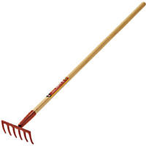
Răng chiếc cào

Slide 13
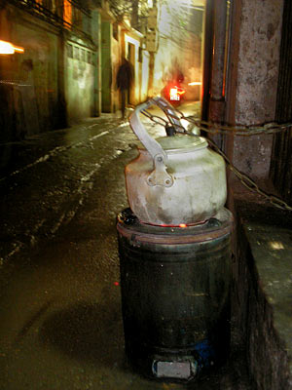
Tai ấm

Slide 14


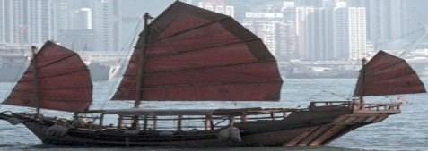
Mũi thuyền

Slide 15
I/ Nhận xét:
2/ Nghĩa của các từ in đậm trong khổ thơ sau có gì khác nghĩa của chúng ở bài tập 1?
Răng của chiếc cào
Làm sao nhai được?
Mũi thuyền rẽ nước
Thì ngửi cái gì?
Cái ấm không nghe
Sao tai lại mọc?...
Quang Huy

Slide 16
I/ Nhận xét:
- Răng của chiếc cào không dùng để nhai như răng người và động vật.
- Mũi của chiếc thuyền không dùng để ngửi được.
- Tai của cái ấm không dùng để nghe được.
*Những nghĩa này hình thành trên cơ sở của nghĩa nào?

Slide 17
I/ Nhận xét:
- Răng của chiếc cào không dùng để nhai như răng người và động vật.
- Mũi của chiếc thuyền không dùng để ngửi được.
- Tai của cái ấm không dùng để nghe được.
*Những nghĩa này hình thành trên cơ sở nghĩa gốc của các từ răng, mũi, tai (BT1). Ta gọi đó là nghĩa chuyển.

Slide 18
I/ Nhận xét:
3/ Nghĩa của các từ răng, mũi, tai ở bài 1 và bài 2
có gì giống nhau?
- Răng: đều chỉ vật nhọn, sắc, sắp đều nhau thành hàng.
- Mũi: cùng chỉ bộ phận có đầu nhọn nhô ra phía trước.
- Tai: cùng chỉ bộ phận mọc ở hai bên, chìa ra như cái tai.
*Các nghĩa của từ nhiều nghĩa như thế nào với nhau?

Slide 19
I/ Nhận xét:
3/ Nghĩa của các từ răng, mũi, tai ở bài 1 và bài 2
có gì giống nhau?
- Răng: đều chỉ vật nhọn, sắc, sắp đều nhau thành hàng.
- Mũi: cùng chỉ bộ phận có đầu nhọn nhô ra phía trước.
- Tai: cùng chỉ bộ phận mọc ở hai bên, chìa ra như cái tai.
*Các nghĩa của từ nhiều nghĩa bao giờ cũng có mối liên hệ với nhau.

Slide 20
I/ Nhận xét:
*Ph©n biÖt nghÜa của tõ nhiÒu nghÜa vµ tõ ®ång ©m:
- Từ nhiều nghĩa: Các nghĩa của từ phải có mối liên hệ với nhau (có nét giống nhau).
VD: cái đầu - đầu đàn
- Từ đồng âm: Các nghĩa của từ không liên quan đến nhau (chỉ giống nhau về ngữ âm).
VD: đá bóng – hòn đá

Slide 21
II/ Ghi nhớ:
Từ nhiều nghĩa là từ có một nghĩa gốc và một hay một số nghĩa chuyển. Các nghĩa của từ nhiều nghĩa bao giờ cũng có mối liên hệ với nhau.

Slide 22
III/ Luyện tập:
Bài 1: Trong những câu nào, các từ mắt, chân, đầu mang nghĩa gốc và trong những câu nào, chúng mang nghĩa chuyển.
a) Mắt - Đôi mắt của bé mở to.
- Quả na mở mắt.
b) Chân - Lòng ta vẫn vững như kiềng ba chân.
- Bé đau chân
c) Đầu - Khi viết, em đừng ngoẹo đầu.
- Nước suối đầu nguồn rất trong.

Slide 23
III/ Luyện tập:
Đáp án
Bài 1:
a) Mắt
Đôi mắt của bé mở to.
Quả na mở mắt.
b) Chân
Lòng ta vẫn vững như kiềng ba chân.
Bé đau chân.
c) Đầu
Khi viết, em đừng ngoẹo đầu.
Nước suối đầu nguồn rất trong.
nghĩa gốc
nghĩa chuyển
nghĩa chuyển
nghĩa gốc
nghĩa gốc
nghĩa chuyển

Slide 24
III/ Luyện tập:
Bài 2: Các từ chỉ bộ phận cơ thể người và động vật thường là từ nhiều nghĩa. Hãy tìm một số ví dụ về sự chuyển nghĩa của những từ sau: lưỡi, miệng, cổ, tay, lưng.
- lưỡi: lưỡi liềm, lưỡi hái, lưỡi dao, lưỡi cày, lưỡi búa,..
- miệng: miệng bát, miệng hũ, miệng bình, miệng hố,…
- cổ: cổ chai, cổ lọ, cổ bình, cổ áo, cổ tay,...
- tay: tay áo, tay ghế, tay quay, tay tre,…
- lưng: lưng ghế, lưng đồi, lưng núi, lưng trời, lưng đê,..

Slide 25
- Thế nào là từ nhiều nghĩa? Các nghĩa của từ nhiều nghĩa có mối liên hệ như thế nào?

Slide 26
Từ “da”nào mang nghĩa gốc, từ “da” mang nghĩa chuyển?
1) Bé Hà có nước da trắng hồng.
nghĩa gốc
2) Có nhiều em bé đã bị nhiễm chất
độc màu da cam.
nghĩa chuyển

Slide 27
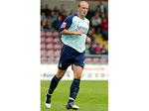
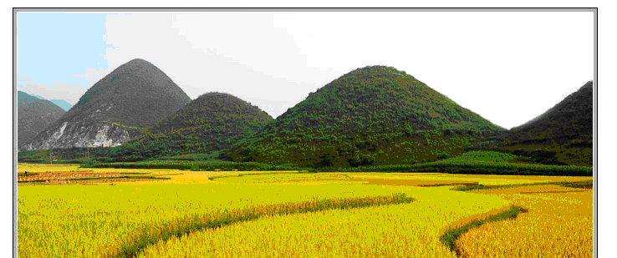
Từ chân nào mang nghĩa gốc, từ chân nào mang nghĩa chuyển?
Đôi chân cầu thủ
Chân núi
Nghĩa gốc
Nghĩa chuyển

